Slide 1
探秘PostgreSQL国际社区
李传成(Movead.Li)
lchch1990@sina.cn

Slide 2
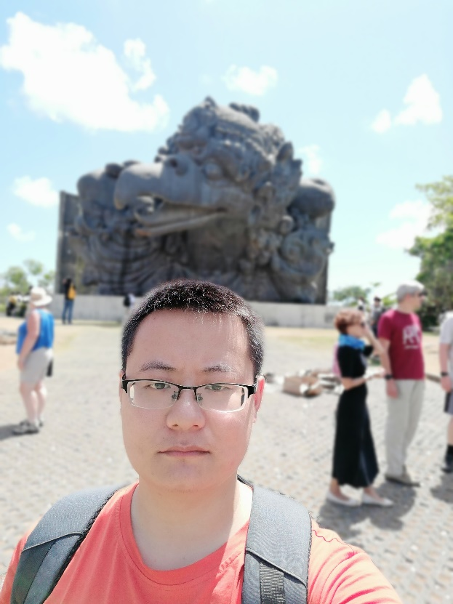
个人简介
瀚高软件数据库内核工程师
- walminer
- pg_lightool
- 国际社区开发
lchch1990@sina.cn

Slide 3
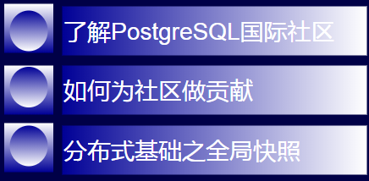
目录

Slide 4
了解PostgreSQL国际社区

Slide 5
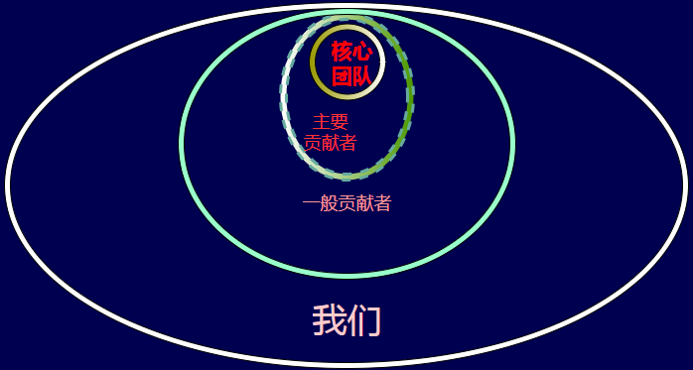
了解PostgreSQL国际社区——团队

Slide 6
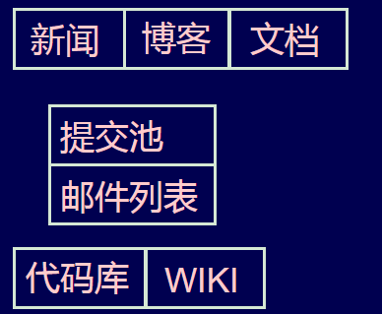
了解PostgreSQL国际社区——知识

Slide 7
了解PostgreSQL国际社区——开发

Slide 8
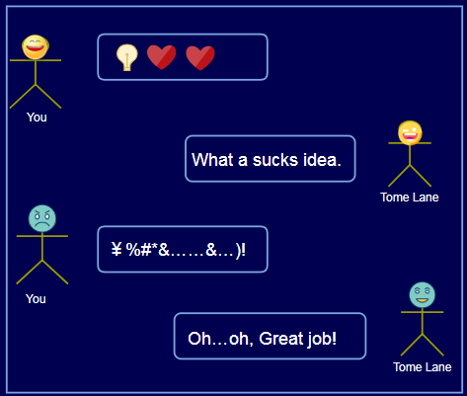
了解PostgreSQL国际社区——开发

Slide 9
了解PostgreSQL国际社区——开发

Slide 10
为社区做贡献

Slide 11
分布式基础之全局快照

Slide 12
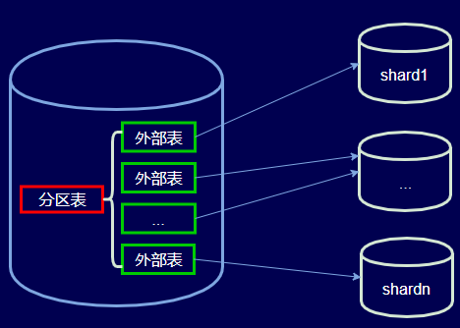
分布式基础之全局快照
postgres=# \h create foreign table
Command: CREATE FOREIGN TABLE
Description: define a new foreign table
Syntax:
......
CREATE FOREIGN TABLE [ IF NOT EXISTS ] table_name
PARTITION OF parent_table [ (
{ column_name [ WITH OPTIONS ] [ column_constraint [ ... ] ]
| table_constraint }
[, ... ]
) ] partition_bound_spec
SERVER server_name
[ OPTIONS ( option 'value' [, ... ] ) ]
where column_constraint is:
......

Slide 13
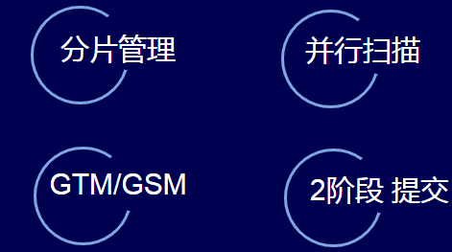
分布式基础之全局快照
PostgreSQL分布式实现讨论

Slide 14
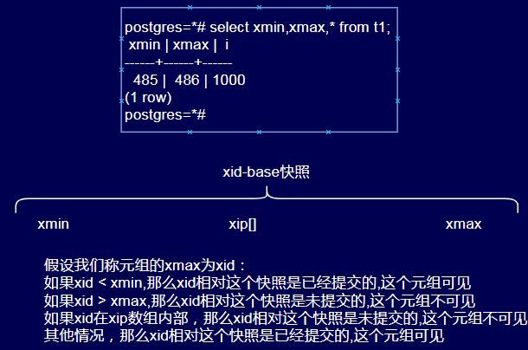
分布式基础之全局快照

Slide 15
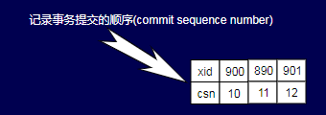
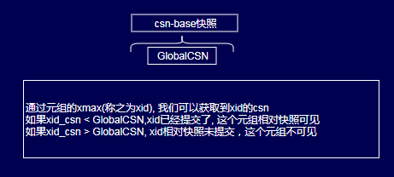
分布式基础之全局快照

Slide 16
分布式基础之全局快照

Slide 17
附录
PG团队：https://www.postgresql.org/about/policies/funds-group/
PG新闻：https://www.postgresql.org/about/newsarchive/
PG Planet： https://planet.postgresql.org/
HG Blog： https://www.highgo.ca/blog/
提交池：https://commitfest.postgresql.org/
邮件列表: https://www.postgresql.org/list/
代码：https://www.postgresql.org/download/
Github仓库：https://github.com/postgres/postgres
Wiki：https://wiki.postgresql.org/

Slide 18
瀚高●李传成
lchch1990@sina.cn

